Slide 1
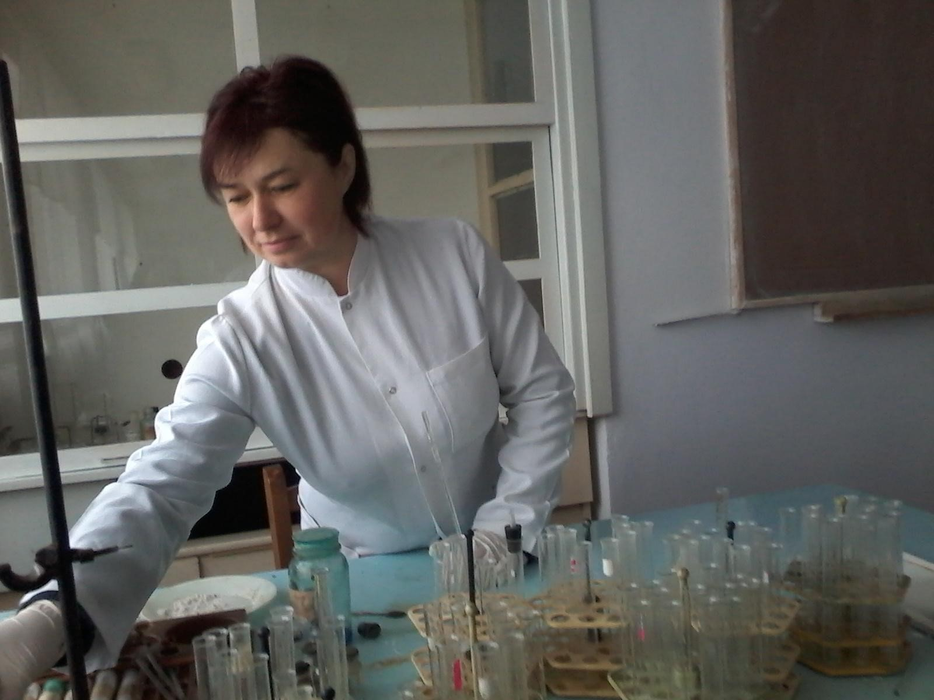
Горбаль Богдана Богданівна
Учитель хімії та біології Горожанської загальноосвітньої
школи І-ІІІ ступенів

Slide 2
Моє педагогічне кредо:
«Учитись важко, а учить ще важче.
Але не мусиш зупинятись ти.
Як дітям віддаси усе найкраще,
То й сам сягнеш нової висоти»
Ліна Костенко

Slide 3
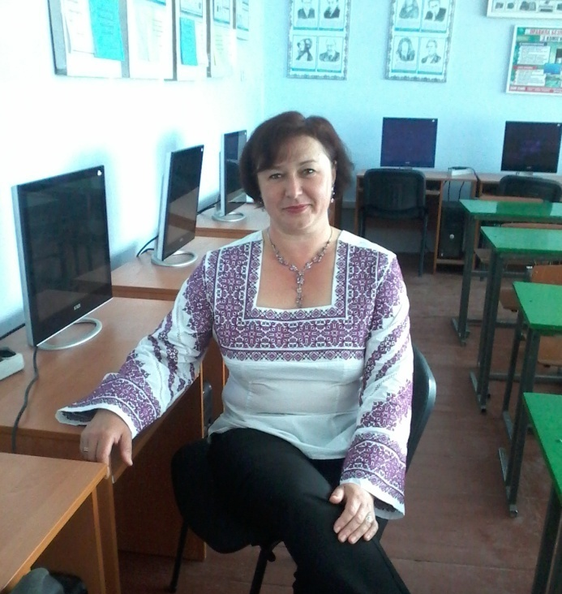
Проблема, над якою працюю:
«Формування позитивної мотивації до навчання на уроках біології та хімії шляхом впровадження інтерактивних технологій»

Slide 4
Мотиви навчання – це джерело мислення
Всупереч народному прислів’ю
«Можна привести коня до води, але не можна змусити його напитися», учитель повинен не тільки привести учня до джерела знань, а й організувати роботу так, щоб учень захотів сам узяти ці знання.

Slide 5
Методи стимулювання та мотивації до навчання:
•Використання ефекту подиву;
•Створення проблемної ситуації;
•Евристична бесіда;
•Використання аналогії, порівняння, протиставлення;
•Створення ситуації зацікавлення;
•Пізнавальні ігри;
•Використання навчальних дискусій;
•Створення ситуації емоційно-моральних переживань;
•Створення ситуації захопленості;
•Використання методу аналізу життєвих ситуацій;
•Створення ситуації успіху;
•Використання наочності;
•Використання практичних задач

Slide 6
Усіма можливими засобами потрібно запалювати в дітях гаряче прагнення до знань і навчання
Мати відповідальність перед суспільством і толерантність
Гнучко адаптуватися в життєвих ситуаціях, бути професійно мобільним
Самостійно і критично мислити
Учень сучасної школи повинен:
Мати впевненість у собі, здатність до реалізації своїх цілей
Грамотно працювати з різними джерелами інформації
Мати здатність до навчання протягом усього життя, до самоосвіти
Вміти самостійно працювати над розвитком особистого інтелектуального, морального і культурного рівня

Slide 7
Моя мета полягає в тому, щоб через різноманітні форми, прийоми та методи зацікавити учнів , щоб вони пізнавали навколишній світ, розвивали абстрактне мислення. Традиційні методи навчання в теперішній час не дозволяють виконати ті завдання, які постають перед сучасною освітою. Тому впровадження інтерактивних методів технологізації навчання – це по-суті модернізація навчального процесу, і вона можлива лише в разі застосування нетрадиційних форм і методів роботи.

Slide 8
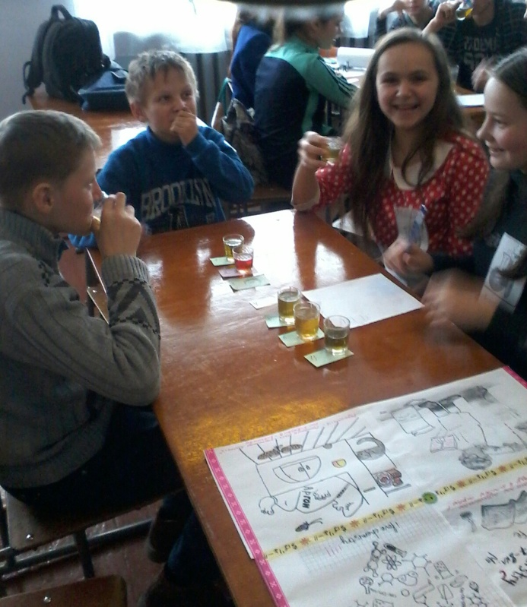
Інтерактивні технології навчання
Кооперативного навчання:
Робота в парах;
Ротаційні трійки;
Карусель;
Акваріум;
Два-чотири-
всі разом

Slide 9
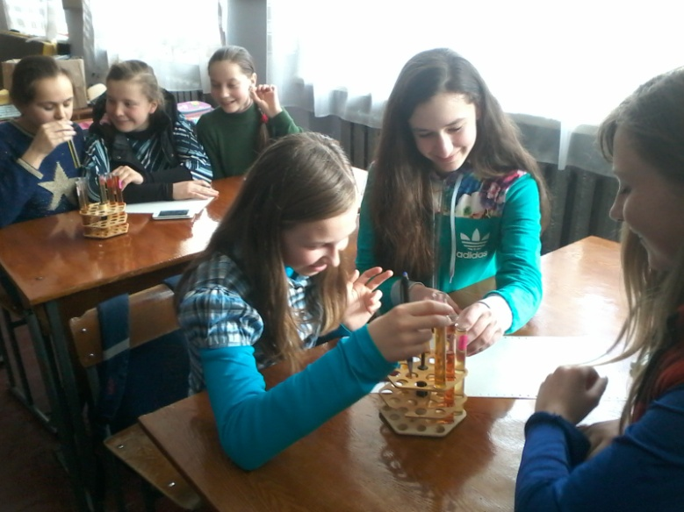
Інтерактивні технології навчання
Колективно-групового навчання:
Імітаційні ігри;
“Програвання сценки”;
Судове слухання;
Громадське слухання;
Рольові ситуації

Slide 10
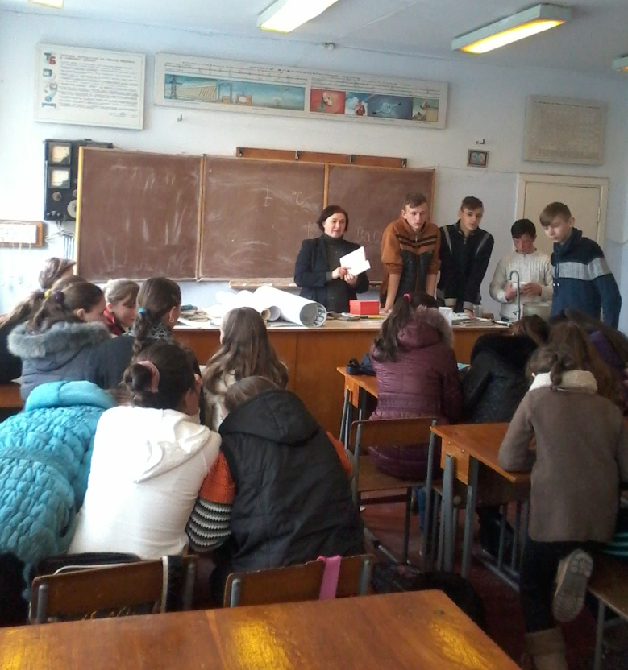
Інтерактивні технології навчання
Ситуативного моделювання:
Обговорення;
Мікрофон;
Незакінчене речення;
Мозковий штурм;
Ажурна пилка;
Дерево рішень;
Навчаючи – учусь.

Slide 11
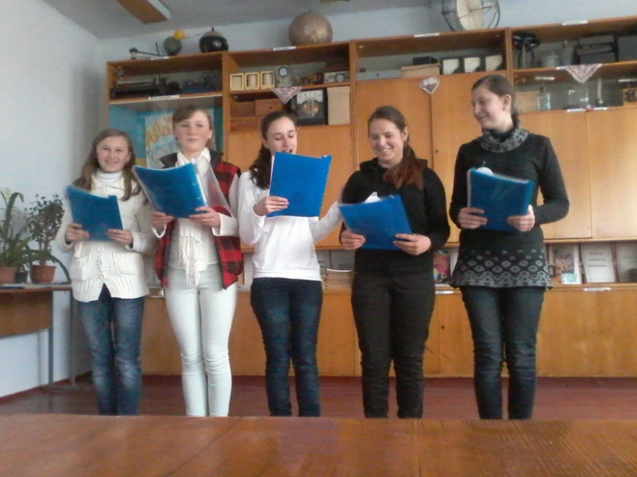
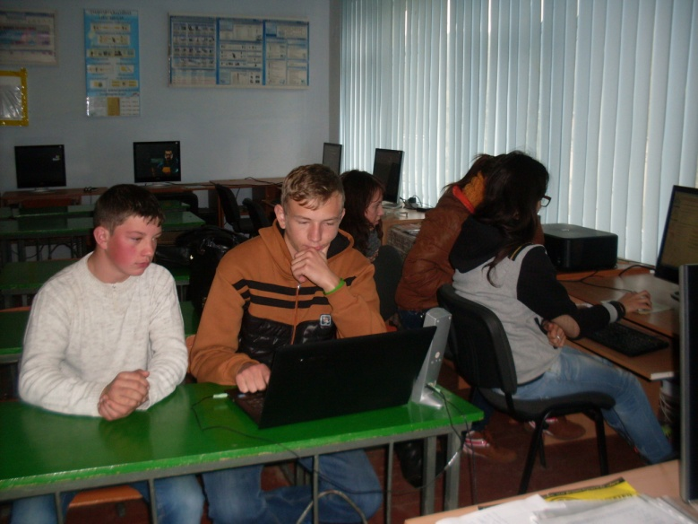
Інтерактивні технології навчання
Опрацювання дискусійних питань:
ПРЕС;
Зміни позицію;
Неперервна шкала
думок;
Дебати.

Slide 12
Використання інтерактивних технологій в позаурочний час
Свято зустрічі птахів
Робота з обдарованими учнями
Проведення загальношкільних свят і конкурсів
Тиждень хімії та біології
Проведення тематичних вечорів
Організація і проведення предметних тижнів

Slide 13
Ефективність інтерактивних технологій залежить від уміння вчителя
- Давати завдання учням для попередньої підготовки (прочитати, обміркувати, виконати самостійні підготовчі завдання);
Підбирати для уроку такі інтерактивні вправи, які дали б учням «ключ» до засвоєння теми;
На одному занятті використовувати одну – дві інтерактивні вправи, а не їх «калейдоскоп»;
Здійснювати обговорення за підсумками інтерактивної вправи, акцентуючи увагу й на іншому матеріалі теми;
Проводити швидкі опитування, самостійні роботи.

Slide 14
Основні переваги інтерактивних технологій:
Зазпечують глибину вивчення змісту; бо учні освоюють усі рівні пізнання( знання, розуміння, застосування, аналіз, синтез, оцінка)
Змінюється роль учнів: вони приймають важливі рішення щодо процесу навчання, розвивають комунікабельні вміння й навички, організаційні здібності
Основним джерелом мотивації навчання стає інтерес самого учня
Значно підвищується роль особистості педагога: він розкривається як лідер, організатор
Учні, які отримують особистий досвід учителювання, з нової точки зору дивляться на навчально-виховний процес, на роль учителя та учня в ньому

Slide 15
“Те, що я чую, я забуваю. Те, що я бачу й чую, я памятаю. Те, що я чую, бачу й обговорюю - я починаю розуміти. Коли я чую, бачу, обговорюю й роблю – я набуваю знань. Коли я передаю знання іншим, я стаю майстром» Конфуцій
Застосування інтерактивних технологій потребує старанної підготовки від мене, як вчителя, і від учнів. Потрібно навчитись успішно спілкуватися, сформувати навички активного слухання, висловлювати особисті думки, вміти ставити питання й відповідати на них.

Slide 16
Шановні колеги!
Підраховано, що за час своєї професійної діяльності учитель дає ( в середньому) більше 25 тисяч уроків. Ці уроки мають бути добре підготовлені, повинні сприяти розвитку учнів, виховувати потребу і здатність до навчання упродовж всього життя. Крім того, кожен урок, повинен в той же час приносити успіх учителю і відчуття радості, задоволення своєю професією. Для вчителя кожен урок – це важка робота, яка потребує 45 хвилин концентрації уваги і великого напруження. Тому всім вам зичу здоров’я, терпіння, здатності до постійного вдосконалення, професійного зростання!!!

